Slide 1

第六章 异步时序逻辑电路
6.1 分析如图所示脉冲异步时序逻辑电路。
（1）作出状态表和状态图。
（2）说明电路功能。
Z
&
Q₂
Q₁
C₂ D₂
C₁ D₁
CP₂
CP₁
&
x

Slide 2
Z
解答：
模3加1计数器
&
Q₂
Q₁
0/0
0/0
1/0
00
01
C₂ D₂
C₁ D₁
x/Z
1/1
CP₂
CP₁
1/0
&
11
10
0/0
1/0
x
0/0
x | y₂ | y₁ | C2 | D₂ | C1 | D₁ | y₂^{(n+1)} | y₁^{(n+1)} | Z
1 | 0 | 0 | 0 | 1 | 1 | 1 | 0 | 1 | 0
1 | 0 | 1 | 1 | 1 | 1 | 1 | 1 | 1 | 0
1 | 1 | 0 | 0 | 0 | 1 | 0 | 1 | 0 | 0
1 | 1 | 1 | 1 | 0 | 1 | 0 | 0 | 0 | 1

Slide 3

6.2 分析如图所示脉冲异步时序逻辑电路。
（1）作出状态表和状态图。
（2）说明电路功能。
Q₂
Q₁
K₃ C J₃
K₂ C J₂
K₁ C J₁
1
&
CP

Slide 4
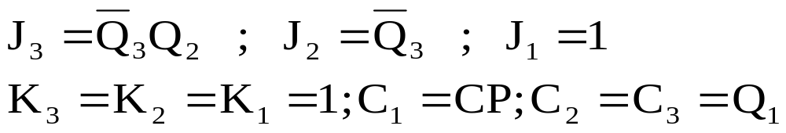
Q₂
Q₁
K₃ C J₃
K₂ C J₂
K₁ C J₁
1
&
CP
解答：
1 该电路是一个Moore型脉冲异步时序逻辑电路,其输出即电路状态。激励函数表达式为

Slide 5
2电路状态表如表所示
时 钟
CP
现 态
Q₃ Q₂ Q₁
次 态
Q₃^{(n+1)}Q₂^{(n+1)}Q₁^{(n+1)}
1
1
1
1
1
1
1
1
000
001
010
011
100
101
110
111
001
010
011
100
101
000
111
000

Slide 6
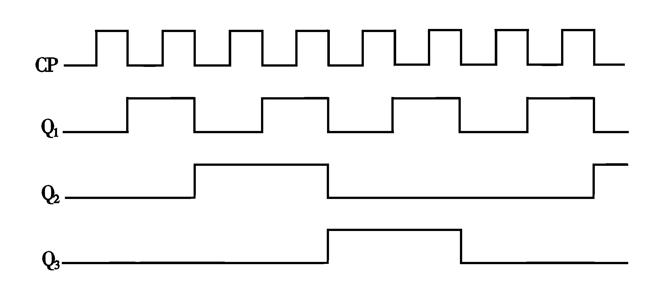
3 时间图如下图所示
4 功能分析
由状态表和时间图可知，该电路是一个模6计数器。

Slide 7
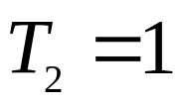
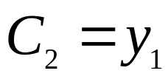
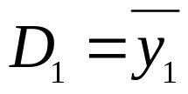

6.4 分析如图所示脉冲异步时序电路，作出时间图并说明电路逻辑功能。
Q₂
Q₁
C T₂
C D₁
1
CP
解答：
（1）触发器的状态即电路的输出，所以该电路为Moore型电路 。
（2）激励函数表达式为：

Slide 8
（3）作出真值表：
输入
现态
激励函数
次态
x
y₂y₁
T₂
C₂
D₁
C₁
y₂^{(n+1)}y₁^{(n+1)}
0 0
1 0 1
1 1 0
1 1 1
↓
↓
↓
↓
1
1
1
1
1
0
1
0
0
1
↓
1
0
1
1
↓
0
0
（4）状态表和状态图：
0/0
0/0
1/0
现态
次态y₂^{(n+1)}y₁^{(n+1)}
00
01
y₂ y₁
x = 1
0 0 0 1
0 1 1 0
1 0 1 1
1 1 0 0
x/Z
1/1
1/0
11
10
0/0
0/0
1/0

Slide 9
（5）作出时间图：
CP
y₁
y₂
（6）功能分析：
该电路是一个模4加1计数器。

Slide 10
6.5 用D触发器作为存储元件，设计一个脉冲异步时序电路。该电路在输入端X的脉冲作用下，实现三位二进制减1计数的功能，当电路状态为“000”时，在输入脉冲作用下，输出端Z产生一个借位脉冲，平时Z输出为0。
解答：
（1）根据题意，该电路为Moore型电路 。
（2）状态表。
000/0
001/0
010/0
011/0
111/1
110/0
101/0
100/0

Slide 11
（3）状态表。
现态
次态y₂^{(n+1)}y₁^{(n+1) )}y₀^{(n+1)} 输出Z
y₂ y₁ y₀
x = 1
0 0 0 1 1 1 0
0 0 1 0 0 0 0
0 1 0 0 0 1 0
0 1 1 0 1 0 0
1 0 0 0 1 1 0
1 0 1 1 0 0 0
1 1 0 1 0 1 0
1 1 1 1 1 0 1

Slide 12
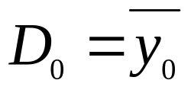
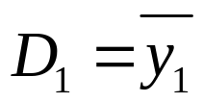
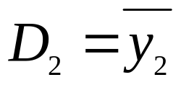
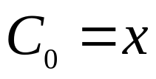
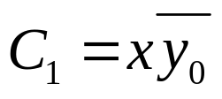
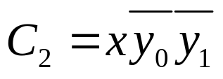
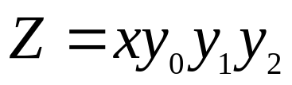
（4）真值表。
输入脉冲
现 态
次 态
激励函数
输 出
x
y₂ y₁ y₀
y₂^{(n+1）}y₁^{(n+1)} y₀^{(n+1)}
D₂ C₂ D₁ C₁ D₀ C₀
Z
1
1
1
1
1
1
1
1
0 0 0
0 0 1
0 1 0
0 1 1
1 0 0
1 0 1
1 1 0
1 1 1
1 1 1
0 0 0
0 0 1
0 1 0
0 1 1
1 0 0
1 0 1
1 1 0
1 1
1 1
1 1
0
0
0
0
0
0
0
1
d 0
d 0
0 1
d 0
0 1
1 1
d 0
d 0
0 1
0 1
1 1
1 1
d 0
d 0
0 1
d 0
0 1
1 1
d 0
d 0
0 1
（5）激励函数及输出函数 。

Slide 13
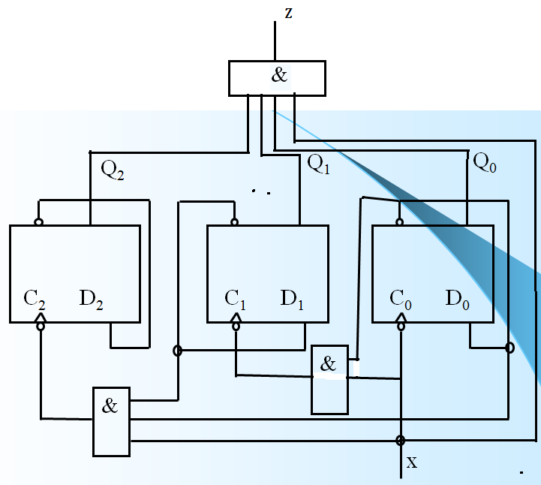
（6）电路图

Slide 14
6.6 用T触发器作为存储元件，设计一个脉冲异步时序电路。该电路有两个输入X₁和X₂，一个输出Z，当输入序列为“X₁-X₁ -X₂”时，在输出端Z产生一个脉冲，平时Z输出为0。
解答：
（1）根据题意，该电路为Mealy型电路。
（2）状态表和状态图 。
x₁/0
x₂/0
A
B
现 态
次 态/输出
x₂/0
x₁ x₂
x₁/0
A B/0 A/0
B C/0 A/0
C C/0 A/1
x₂/1
C
x₁/0

Slide 15
（3）状态编码。
N＝3，因此需要2个触发器。根据三条原则，编码方案如下：A：00 B：01 C：11。由此得到状态表如下：
现 态
次 态/输出
现 态
次 态/输出
x₁ x₂
x₁ x₂
A B/0 A/0
B C/0 A/0
C C/0 A/1
00 01/0 00/0
01 11/0 00/0
11 11/0 00/1

Slide 16
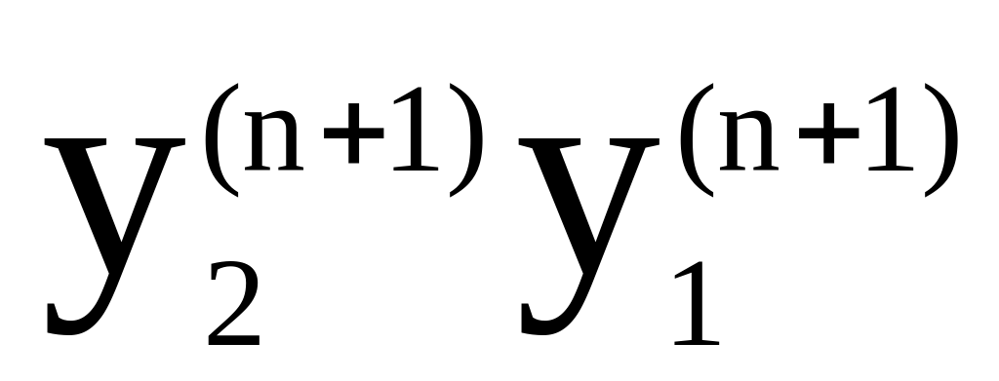
现 态
次 态/输出
（4）真值表。
x₁ x₂
00 01/0 00/0
01 11/0 00/0
11 11/0 00/1
输 入
x₂ x₁
现 态
y₂ y₁
次 态
激励函数
T₂ C₂ T₁C₁
输入
Z
0 1
0 0
0 1
1 0
1 1
0 1
1 0
d d
1 1
d 0
1 1
0
0
d
0
Q Q^{(n+1)}
CP T
1 1
1 1
0 0
0 1
1 0
1 1
d 0
d d
d d
0 d
d 0
d 0
1 1
1 0
0 0
0 1
1 0
1 1
0 0
0 0
d d
1 1
d 0
d 0
0
0
d
1
1 1
d 0
1 1
d 0
d d
d d
0 d
d 0
d 0

Slide 17
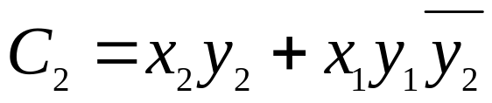

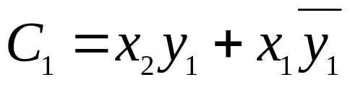
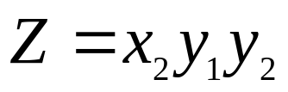
（5）激励函数及输出函数 。
输 入
x₂ x₁
现 态
y₂ y₁
次 态
激励函数
T₂ C₂ T₁C₁
输入
Z
0 1
0 0
0 1
1 0
1 1
0 1
1 0
d d
1 1
d 0
1 1
0
0
d
0
1 1
1 1
d d
d d
d 0
d 0
1 0
0 0
0 1
1 0
1 1
0 0
0 0
d d
1 1
d 0
d 0
0
0
d
1
d 0
1 1
d d
d d
d 0
d 0

Slide 18
（6）无效状态分析 。
该电路存在无效状态10，但不会产生挂起现象。
（7）电路图
Z
&
y₂
y₁
C₂ T₂
C₁ T₁
“1”
≥1
≥1
&
&
&
&
x₁
x₂

Slide 19
6.7 试用与非门构成的基本R-S触发器实现如图所示电路的逻辑功能。
Q₂
Q₁
C T₂
C D₁
1
CP
解答：
（1）根据逻辑电路图，可知触发器的状态即电路的输出，所以，该电路为Moore型电路。电路的激励函数为：

Slide 20
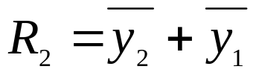
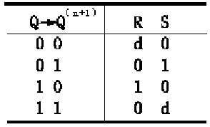

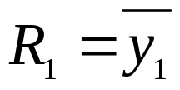

（2）作出真值表：
输入
现态
激励函数
次态
新触发器激励函数
x
y₂y₁
T₂
C₂
D₁
C₁
y₂^{(n+1)}y₁^{(n+1)}
R₂
S₂
R₁
S₁
0 0
1 0 1
1 1 0
1 1 1
↓
↓
↓
↓
d 0 0 1
1
1
1
1
1
0
1
0
0
1
↓
1
0
0 1 1 0
1
1
0 d 0 1
↓
0
0
1 0 1 0
（3）激励函数及输出函数表达式：

Slide 21
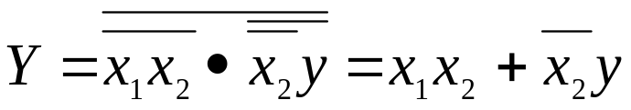

6.8 分析如图所示电平异步时序逻辑电路，作出流程表。
解答：
（1）根据逻辑电路图，可得到激励函数和输出函数表达式如下：
X₁
&
X₂
&
Y
1
&
Δt
y
（2）作出流程表：
y

Slide 22
6.9 分析如图所示电平异步时序逻辑电路，作出流程表和总态图，说明该电路的逻辑功能
Z
y₂
y₁
1
&
&
&
&
&
1
&
y₁
y₂
x ₂
1
x ₁

Slide 23

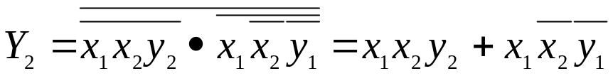
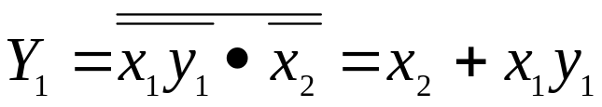
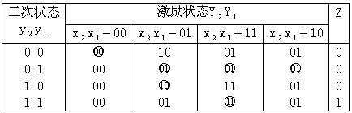
Z
解答：
（1）根据逻辑电路图，可得到激励函数和输出函数表达式如下：
Y₂
Y₁
1
&
&
&
&
&
1
&
y₁
y₂
x ₂
1
x ₁
（2）作出流程表：

Slide 24
（3）作出总态图：
(10,01)/0
(00,00)/0
(01,10)/0
(01,01)/0
(11,11)/1
（4）功能分析
(11,01)/0
该电路是一个“00－01－11”序列检测器。

Slide 25
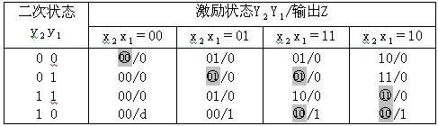
6.10 某电平异步时序逻辑电路的流程表如表所示。作出输入X₂X₁变化序列为00→01→11→10→11→01→00时的总态（ X₂X₁ ，Y₂Y₁）响应序列。

Slide 26
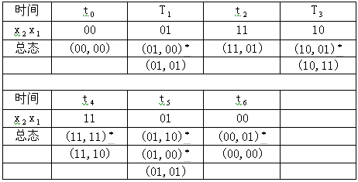

Slide 27
6.11 某电平异步时序逻辑电路有一个输入X和一个输出Z，每当X出现一次0→1→0的跳变后，当X为1时输出Z为1，典型输入输出时间图如图6.41所示。建立该电路的原始流程表。
解答：
（1）根据题意作输入输出图，对该输入输出时间图按输入信号的跳变进行时间划分后，可根据题意设立与各时刻输入输出对应的稳定状态如下图所示
X
Z
①
②
③
④
①
②
③
④
①

Slide 28
X
Z
①
②
③
④
①
②
③
④
①
(2)由此可得到原始流程表。
二次状态
y
激励状态Y/输出Z
X = 0
X = 1
1
1 /0
2/0
2
3/0
2 /0
3
3 /0
4/d
4
1/d
4 /1

